Slide 1



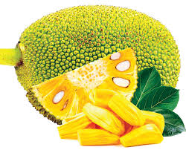
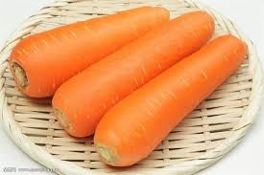
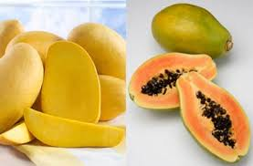
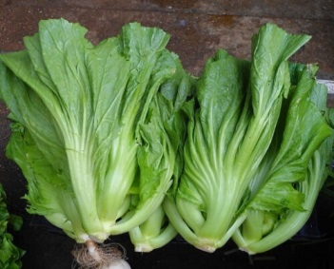
CHÀO MỪNG THẦY, CÔ VÀ CÁC EM ĐẾN VỚI TIẾT HỌC!

Slide 2
KHỞI ĐỘNG
Cho các cụm từ sau, hãy sắp xếp để được câu thành ngữ hoàn chỉnh?
1. thịt cá
2. tương cà
3. gia bản
4. hương hoa
“ Thịt cá hương hoa, tương cà gia bản”

Slide 3

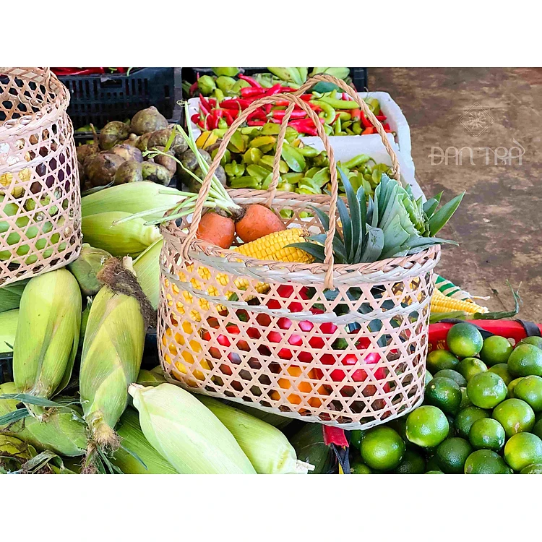


CHUYÊN ĐỀ STEM
CHẾ BIẾN SẢN PHẨM TRỒNG TRỌT

Slide 4
CHUYÊN ĐỀ STEM CHẾ BIẾN SẢN PHẨM TRỒNG TRỌT
Thực hiện các yêu cầu sau:
1.Từ những nguyên liệu cho sẵn, hãy chế biến một
món ăn phổ biến (gia bản) trong đời sống gia đình em
hoặc người dân địa phương!
2.Hãy chế biến một món ăn từ nguyên liệu chính tùy em lựa chọn
là các sản phẩm của ngành trồng trọt (món tủ)!

Slide 5
CÁC BƯỚC THỰC HIỆN
Bước 1: Xác định vấn đề (cần giải quyết các yêu cầu vừa nêu – đã giao về nhà)
Bước 2: Tìm hiểu kiến thức nền (đặc điểm của nguyên liệu và các phương án chế biến – đã tìm hiểu trước)
Bước 3: Thiết kế công nghệ (xây dựng quy trình chế biến tính toán chi phí - đã thảo luận trước)
Bước 4: Thử nghiệm (tiến hành chế biến(15phút) – trưng bày sản phẩm- dự tính lợi nhuận – thuyết minh về sản phẩm)
Bước 5: Đánh giá, rút kinh nghiệm
Bước 6: Hoàn thiện sản phẩm (về nhà chế biến cho bố mẹ đánh giá tiếp)

Slide 6
Bảng dự toán chi phí (VNĐ)
STT | Loại nguyên liệu/ gia vị | Đơn vị tính | Số lượng | Đơn giá đơn vị | Thành tiền
1 | Cà rốt | Củ | ? | ? | ?
2 | Dưa chuột | Quả | ? | ? | ?
3 | Đu đủ | Quả | ? | ? | ?
4 | Xoài | Quả | ? | ? | ?
5 | Lạc rang | gói | ? | ? | ?
6 | Chanh | Quả | ? | ? | ?
7 | Gia vị | (Tỏi ớt, rau thơm…..) |  |  | ?
Tổng chi phí ( vnđ) |  |  |  | 137000 | ???
Số lượng sản phẩm chế biến được |  |  |  |  | ???

Slide 7
Dự tính lợi nhuận
Tổ | Tên Sản phẩm CB ra | Đơn vị tính | Tổng chi phí (VNĐ) | Giá thành (đ/sp) | Giá bán dự kiến (đ/sp) | Lợi nhuận dự tính (VNĐ)
1 | ? | ? | ? | ? | ? | ?
2
3
4
Cả lớp |  |  |  |  |  | ????

Slide 8
Tiêu chí đánh giá cho dự án
Tiêu chí |  | Điểm tối đa | Điểm đạt được
Nội dung | Chuẩn bị đầy đủ nguyên liệu, dụng cụ cần thiết cho dự án. | 1
 | Thực hiện đúng thời gian quy định | 1
 | Hương vị thơm ngon, màu sắc tươi mới đặc trưng cho món ăn | 2
 | Đáp ứng các yêu cầu cơ bản của vệ sinh an toàn thực phẩm trong quá trình chế biến | 2
Hình thức | Sản phẩm trưng bày đẹp, sáng tạo, thuyết minh đầy đủ, ngắn gọn | 2
Vệ sinh + Ý thức | Giữ vệ sinh sạch sẽ, có ý thức kỉ luật và hợp tác tốt | 2
Tổng |  | 10

Slide 9
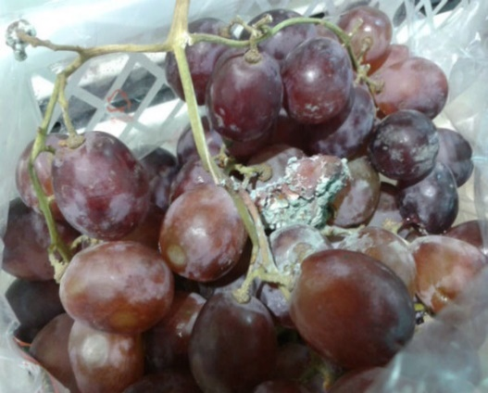
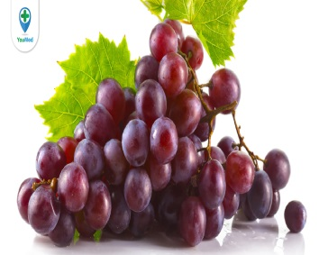
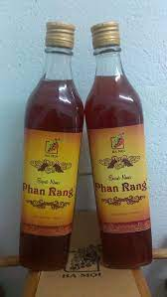
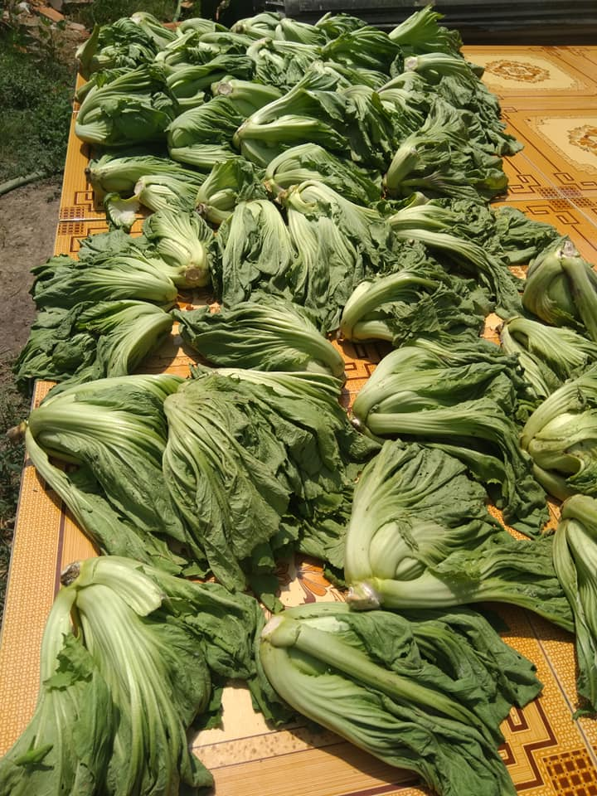
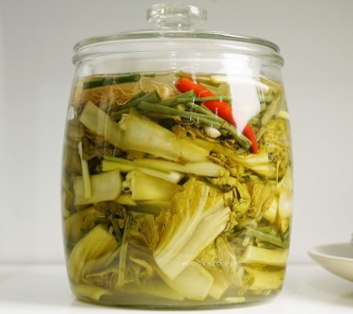
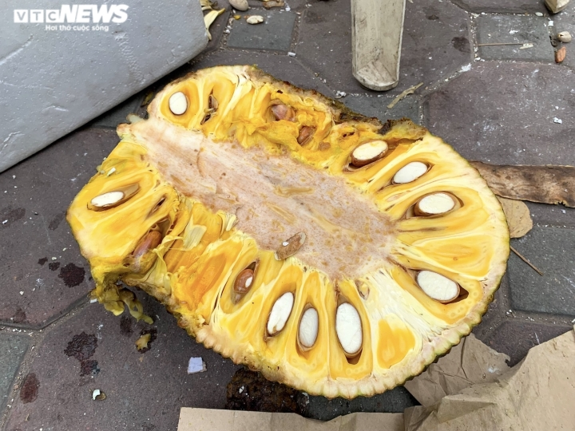
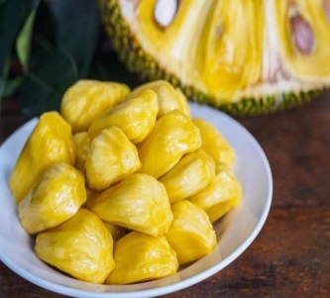
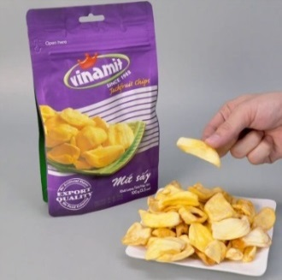
Tiến hành chế biến các sản phẩm trồng trọt

Slide 10
Bảng giá niêm yết công khai ngày 04/04/2024 (VNĐ)
STT | Loại nguyên liệu/ gia vị | Đơn vị tính | Đơn giá đơn vị
1 | Cà rốt | Củ | 4000
2 | Dưa chuột | Quả | 5000
3 | Đu đủ | Quả | 5000
4 | Xoài | Quả | 4000
5 | Lạc rang | gói | 4000
6 | Chanh | Quả | 2000
7 | Gia vị | (Tỏi ớt, rau thơm…..) | 8000
8 | Găng tay/đũa | đôi | 500

Slide 11
Dự tính lợi nhuận
Tổ | Sản phẩm CB ra | Đơn vị tính | Tổng chi phí (VNĐ) | Giá thành (đ/sp) | Giá bán dự kiến (đ/sp) | Lợi nhuận dự tính (VNĐ)
1 | ? | ? | ? | ? | ? | ?
2
3
4
Cả lớp |  |  |  |  |  | ????

Slide 12
LUYỆN TẬP:
1.Sự khác nhau cơ bản giữa STEM và THỰC HÀNH ?
THỰC HÀNH | STEM
2. Việc chế biến các sản phẩm trồng trọt hướng tới những mục đích nào?

Slide 13
VẬN DỤNG:
Về nhà: làm xi rô từ 1 loại quả phù hợp và dễ tìm kiếm hiện nay. Tuần cuối tháng 4 nộp sản phẩm
*Gợi ý: Quy trình thực hành:
(Nghiên cứu sách giáo khoa)
(Yêu cầu: có hình ảnh hoặc video minh họa quá trình thực hiện kèm theo sản phẩm và phiếu tự đánh giá)

Slide 14
* Tự đánh giá
Tiêu chí đánh giá | Mức độ |  |  | Người đánh giá
 | Tốt | Đạt | Không đạt
Các bước thực hành
Kỹ Thuật thực hành
Kết quả thực hành
An toàn lao động và vệ sinh môi trường

Slide 15

Cảm ơn quý thầy, cô và các em học sinh đã tham gia tiết học này!

